Slide 1
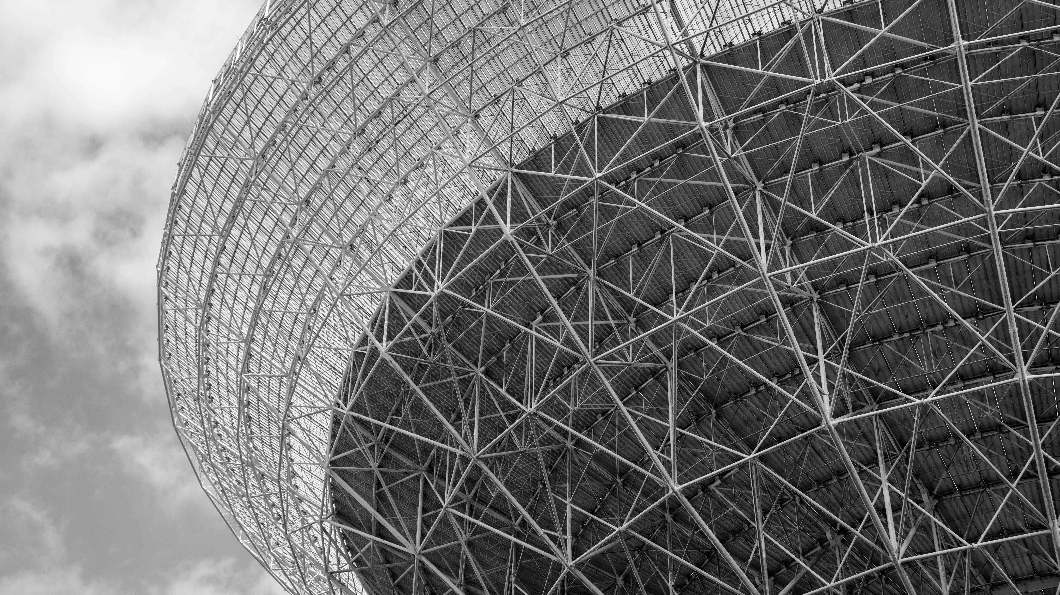
Lora(WAN)
Was ist der Unterschied? Wann ist es geeignet? Wie funktioniert es?

Slide 2


LoRa
LoRa ist eine Langstrecken-Kommunikation Technik
Entwickelt von Semtech
Erste Version veröffentlicht in 2012 als „LoRaMAC“
Nutzbar bei 433MHz, 868MHz, 2,4GHz, 5Ghz

Slide 3

LoRaWAN
LoRaWAN ist ein Low Power, Wide Area(LPWA)-Netzwerkprotokoll
Standarisierte Nachrichten
Gateways die sowohl LoRa als auch Internet Zugang haben
Server, welche die Daten Verwalten

Slide 4
Bänder und Kanäle
In Europa fast ausschließlich 868mhz genutzt
Aufgeteilt in 8 Teilbänder
Davon 4 effektiv Nutzbar
Aufgeteilt in 9 Kanäle für Uplink und 10 für Downlink

Slide 5
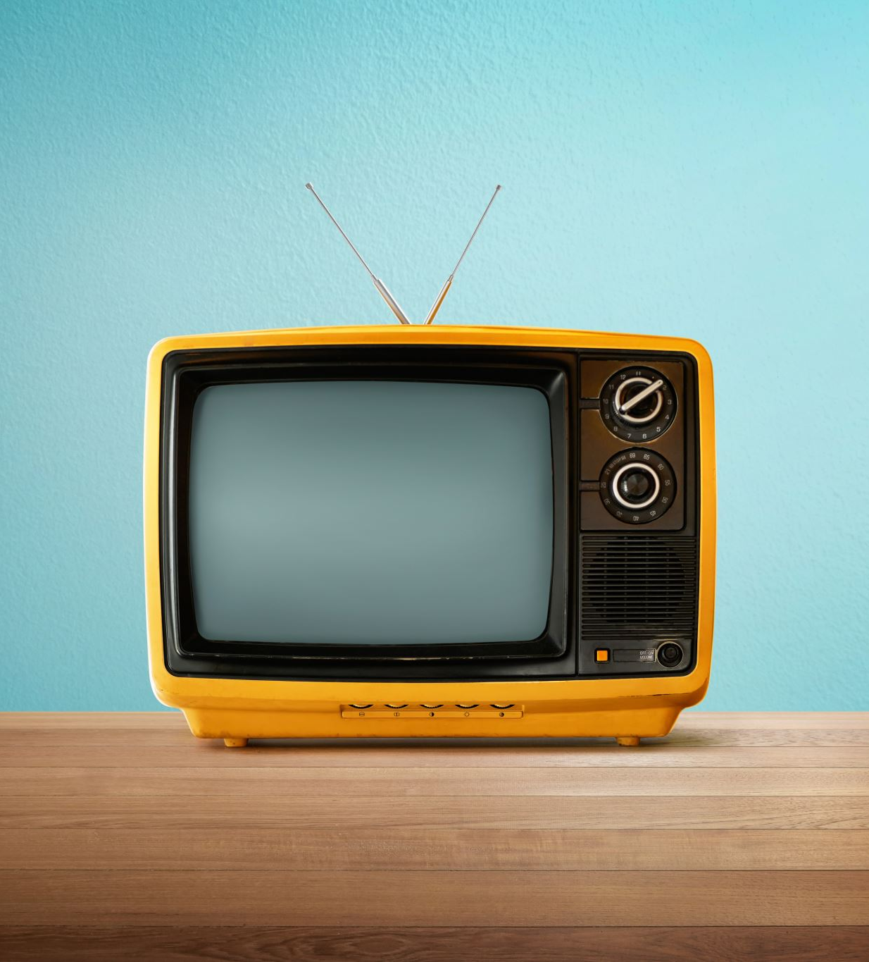
Spreadingfactor
Der Spreadingfactor gibt an wie schnell die Chirps gesendet werden
Je höher der Faktor, desto weniger Daten werden übertragen
Je kleiner der Faktor, desto störanfälliger wird die Verbindung
Bei LoRaWAN hat mein einen Spreadingfactor zwischen SF7 und SF12

Slide 6
Datenraten
Data Rate | Configuration (SF + BW) | Bit rate (bit/s)
0 | LoRa: SF12 / 125 kHz | 250
1 | LoRa: SF11 / 125 kHz | 440
2 | LoRa: SF10 / 125 kHz | 980
3 | LoRa: SF9 / 125 kHz | 1760
4 | LoRa: SF8 / 125 kHz | 3125
5 | LoRa: SF7 / 125 kHz | 5470
6 | LoRa: SF7 / 250 kHz | 11000

Slide 7
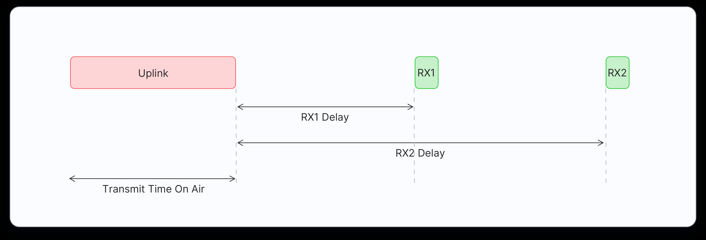
Geräteklassen
Klasse A kann Downlinks nur nach einen Uplink empfangen
Klasse B kann Downlinks nach einen Uplink und nach festen Intervallen Empfangen
Klasse C kann Downlinks jederzeit empfangen, außer während eines Uplinks

Slide 8
Duty Cycle
Gibt die Prozentuale Sendedauer im Frequenzband an
Wird in Deutschland pro Stunde gerechnet
Jedes Frequenzband hat ein eigenes Maximum
Jedes LoRaWAN Gerät muss 2 Bänder mit jeweils 1% unterstützen
Maximaler Duty Cycle pro Gerät 2%-4,5%
TTN limitiert den Uplink auf 30 Sekunden pro 24 Stunden(ca. 0,34%)

Slide 9
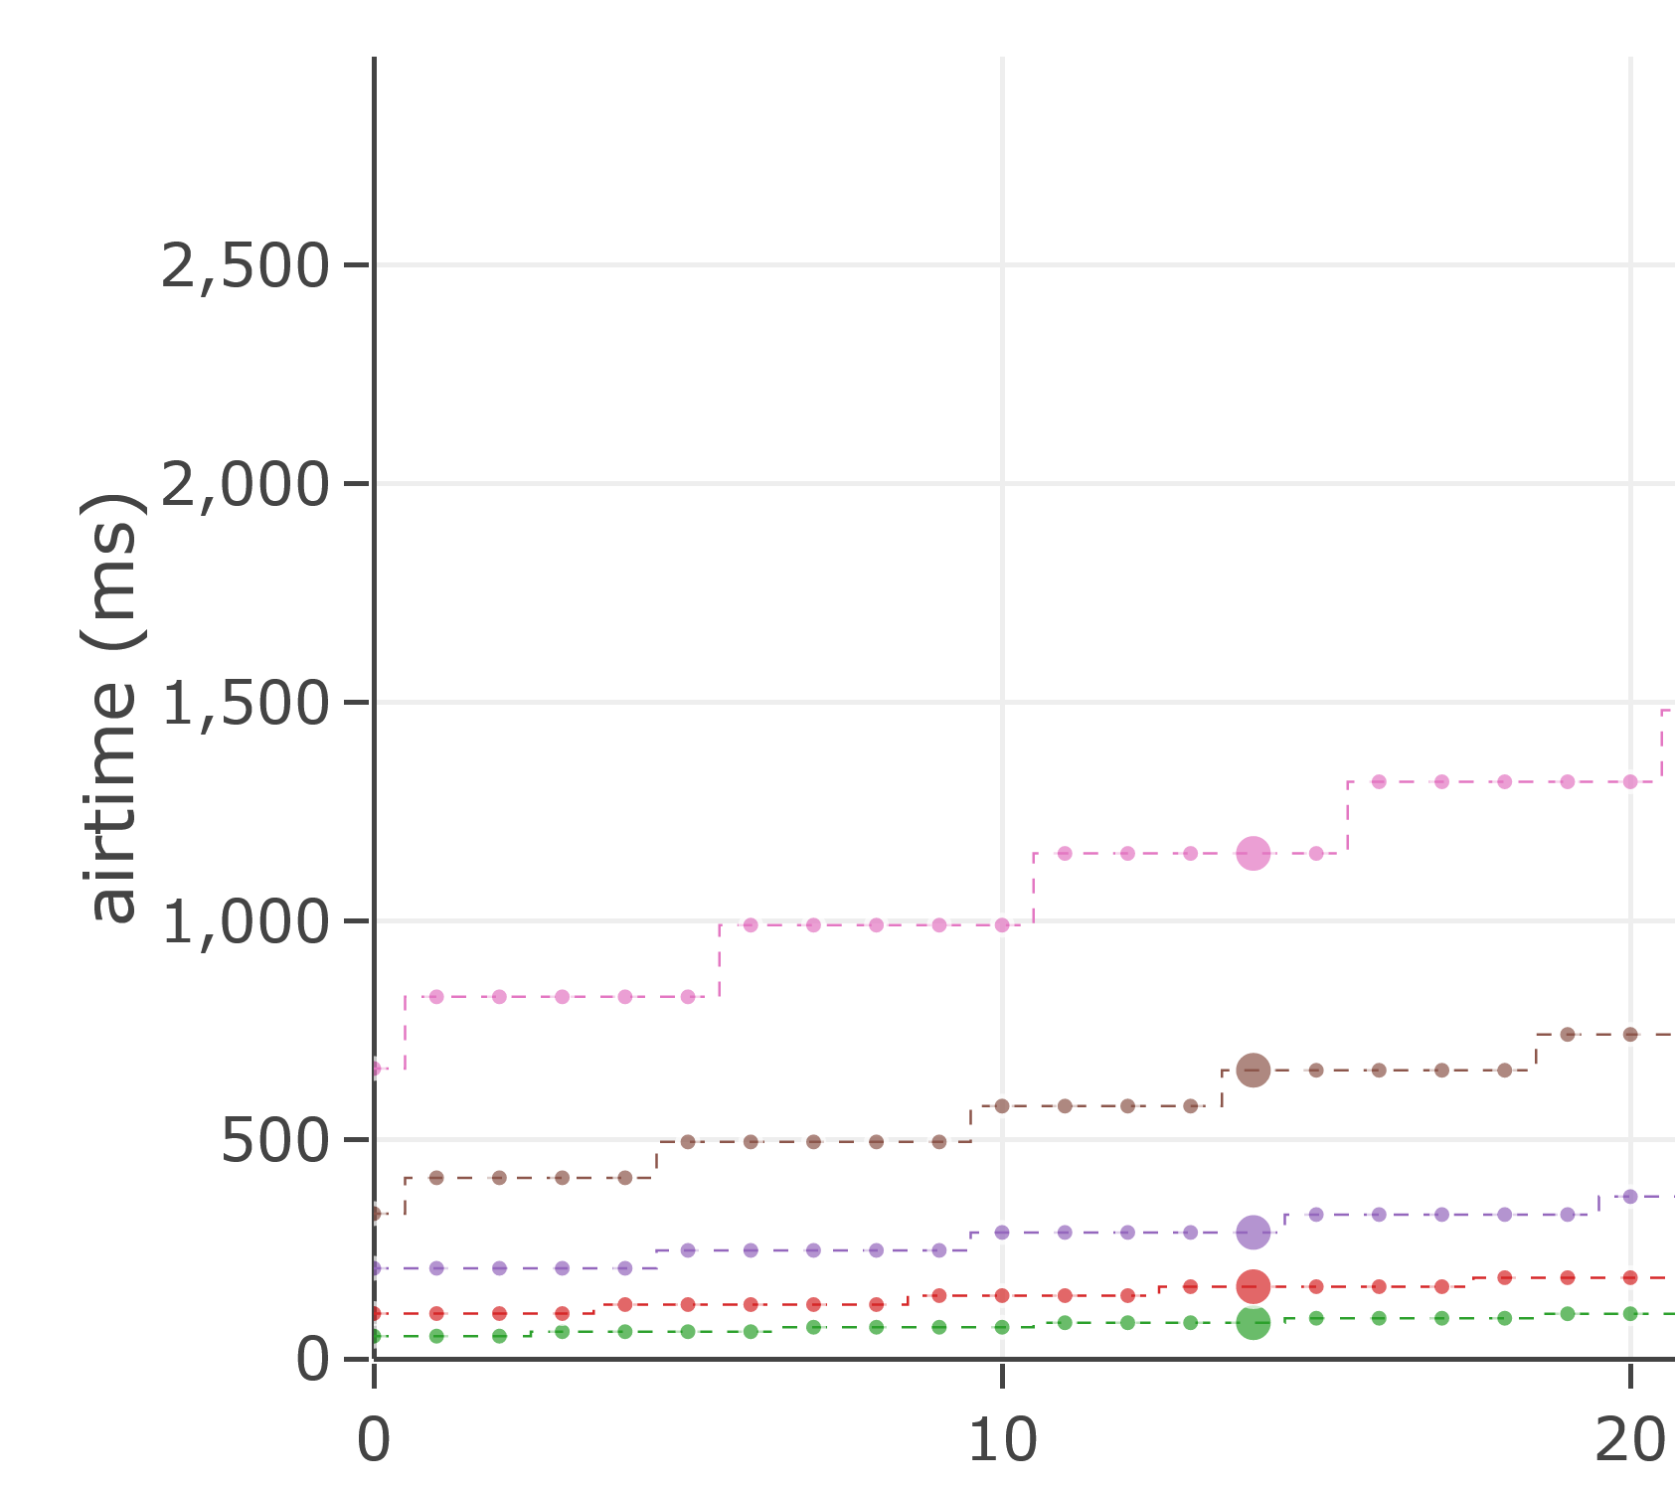
Sendezeiten
13 Bytes Metadaten pro Nachricht
Sprung alle 5 Bytes
Je niedriger die Datenrate desto stärker der Sprung

Slide 10
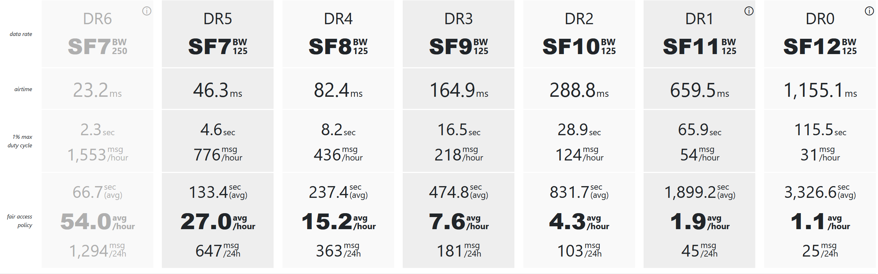
Nachrichten bei 1 Byte

Slide 11
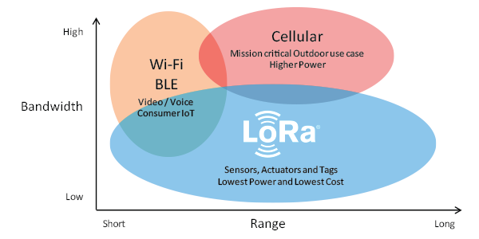
Anwendungsfälle
Hohe Reichweite
Niedriger Stromverbrauch
Niedrige Bandbreite
Größtenteils nur Upload

Slide 12
Geräteaktivierung
Over-The-Air-Activation(OTAA)
AppEUI, DevEUI und AppKey werden sowohl am Netzwerkserver als auch auf dem Gerät vermerkt
NwkSKey und AppSkey werden neu generiert und und zurückgesendet
Activation By Personalization(ABP)
FNwkSIntKey, SNwkSIntKey, NkSEncKey und AppSkey werden vorherr generiert und müssen alle hinterlegt werden
Bei OTAA ist ein Verwaltung Teilweise über die Weboberfläche möglich
Bei ABP kann nur zu Gateways aus dem Heimnetzwerk eine Verbindung hergestellt werden

